Slide 1
Адаптеры и их назначение
Notes:
Сегодня начинаем тему списков.

Slide 2
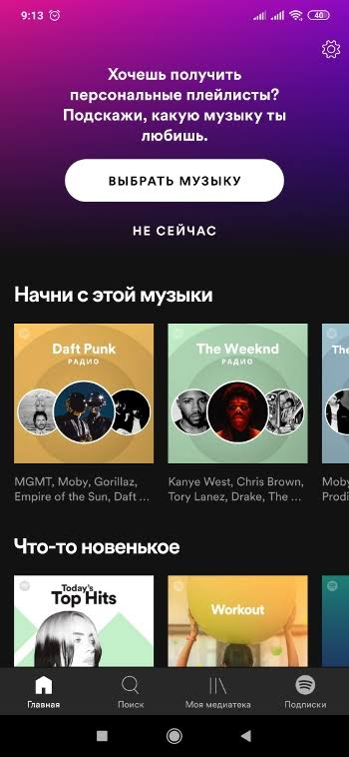
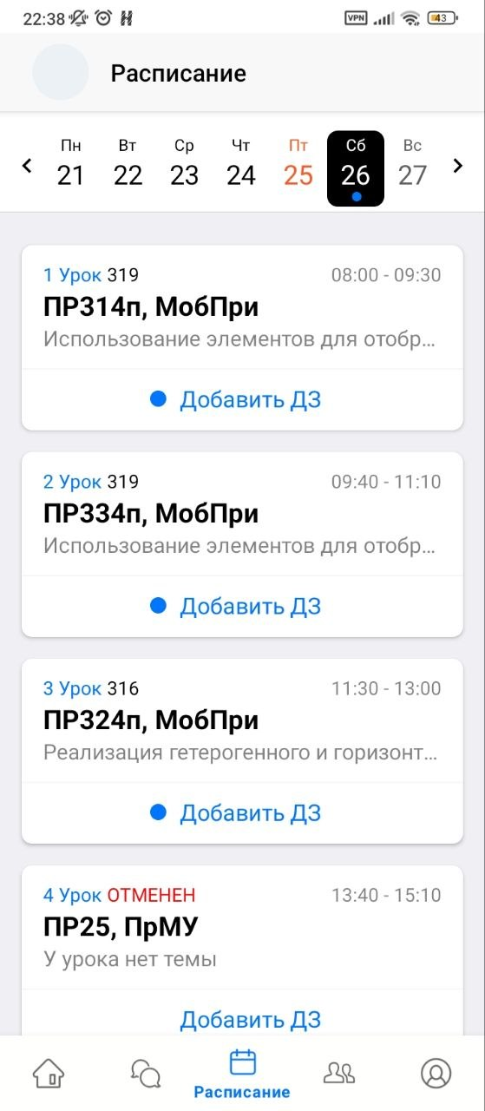

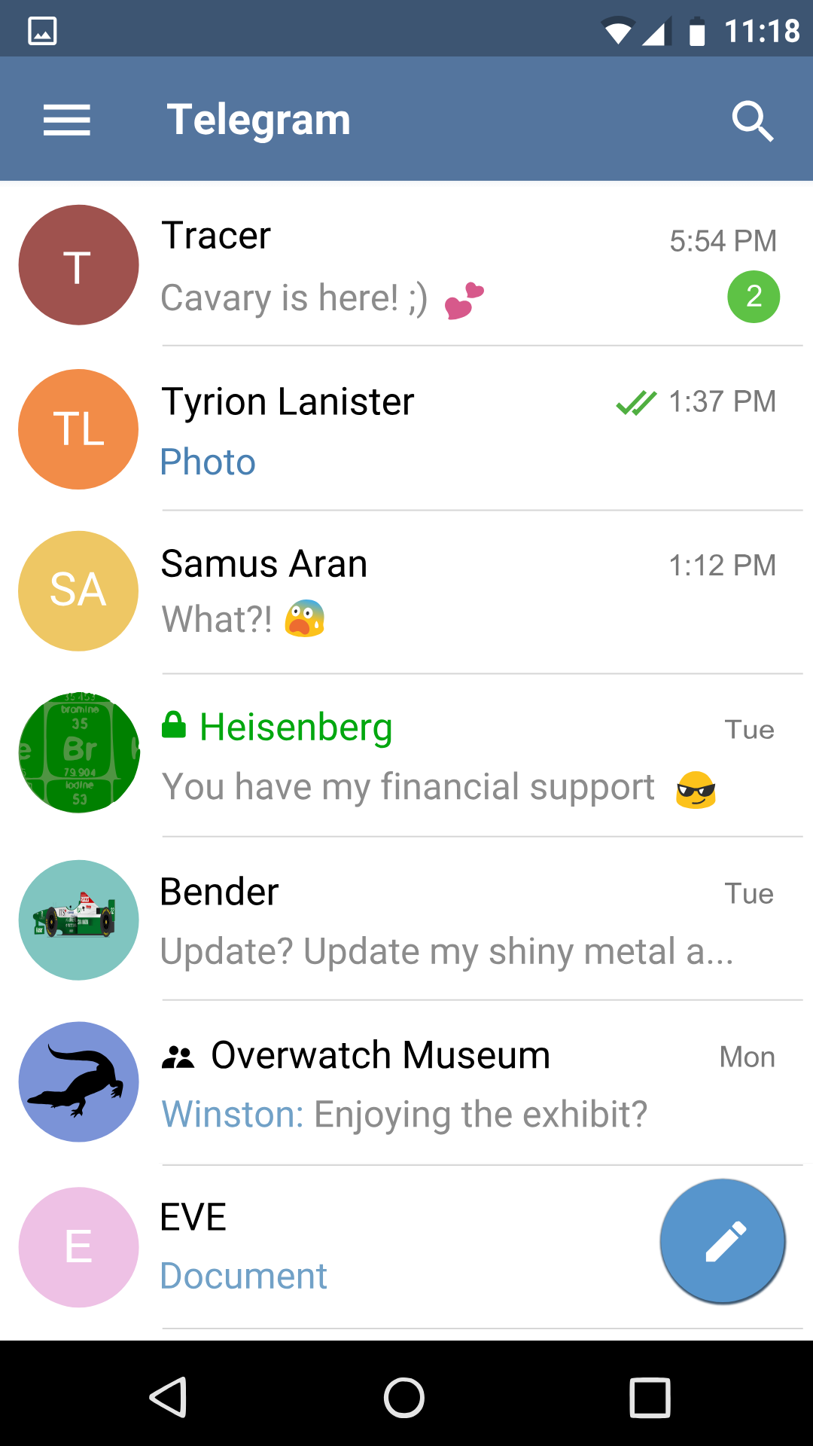
Списки везде
Чаты
Расписание
Лента
Музыка
Notes:
На самом деле вы с ними уже постоянно сталкиваетесь: сообщения в мессенджерах, товары в магазине, лента новостей, расписание.
Внешне они могут сильно отличаться, но внутри у них одна общая задача: есть набор данных, который нужно показать пользователю в виде прокручиваемого списка.
Сегодня разберём, как Android связывает эти данные с интерфейсом.

Slide 3
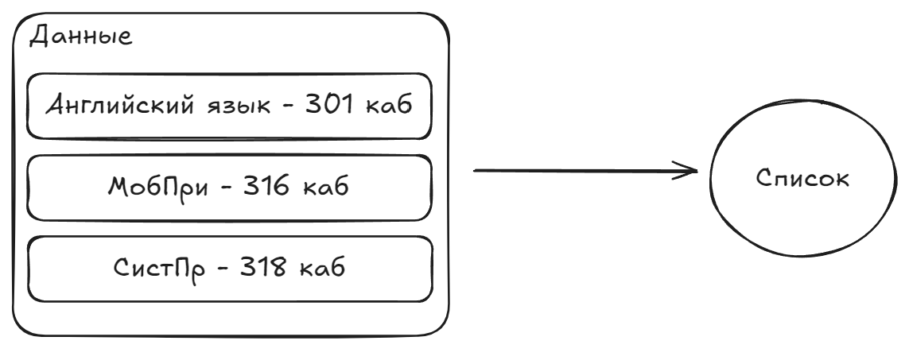
Откуда берутся строчки списка?
Notes:
Допустим, у нас есть расписание пар.
Где-то у нас хранятся название, кабинет и например информация о преподавателе.
Но сами эти данные не являются интерфейсом. Строка “МобПри” сама по себе не знает, где и как ей появиться на экране.
Нам нужен механизм, который возьмёт данные и превратит их в элементы интерфейса.
И этим механизмом будет адаптер.

Slide 4
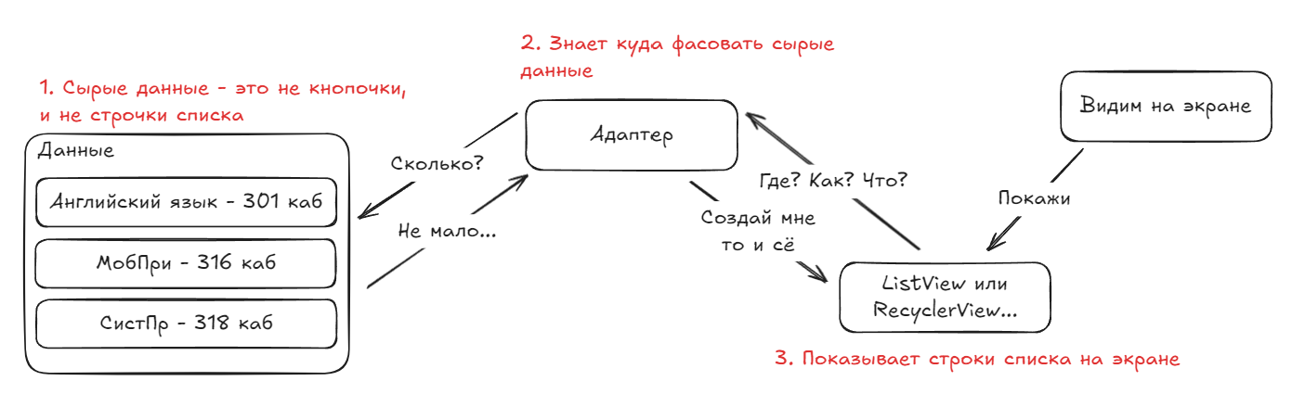
Что такое адаптер?
Адаптер это посредник между данными и списком
Notes:
Это главная схема сегодняшней работы, её стоит запомнить.
С одной стороны находятся наши данные.
С другой - ListView, который умеет показывать View.
Адаптер находится между ними и переводит одно в другое.
ListView не обязан знать, что такое наш класс Пара, какой там кабинет или преподаватель. Этим занимается адаптер.

Slide 5
Что спрашивает ListView
ListView | Адаптер
Сколько элементов? | getCount()
Что на позиции N? | getItem()
Как это показать? | getView()
Notes:
По сути, ListView постоянно задаёт адаптеру три вопроса.
Первый: сколько всего элементов?
Второй: что находится на конкретной позиции?
Третий: самое главное - каким View это показать?
За это отвечают getCount, getItem и getView.
И обратите внимание: getView вызываете не вы. Его вызывает сам список, когда ему нужна строка.

Slide 6
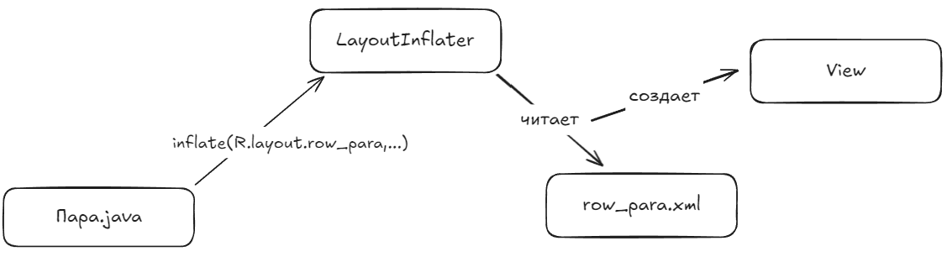
Где данные и интерефейс
Notes:
Здесь появляется ещё один важный принцип.
Данные и интерфейс лучше не смешивать.
Пара хранит информацию о товаре.
XML описывает, как эта пара выглядит в списке.
А адаптер связывает их.
Сейчас у нас всего несколько пар, поэтому можно было бы написать всё прямо в Activity. Но когда данные начнут приходить из базы или через API, такое разделение сильно упростит работу.

Slide 7
А если элементов очень много?
Сегодня у нас 9999 пар
На экране видно примерно 10
Создавать 1000 View?
Notes:
И последний вопрос, который пока просто оставим в голове.
Представьте, что у нас не 4 пары, а тысяча.
Нужно ли создавать тысячу объектов View, если одновременно пользователь видит только несколько?
Конечно, хотелось бы этого избежать.
Поэтому списки умеют переиспользовать уже созданные строки.
У ListView для этого есть convertView.
А в следующей лабораторной мы перейдём к RecyclerView и разберём эту механику уже нормально.

